Slide 1
Властивості квадратного кореня

Slide 2
У
Р
О
К
Уміння, уважність
Розум. Радість
Оригінальність.
Кмітливість. Корисність

Slide 3
ПРОТЯГОМ УРОКУ:
удосконалити навички застосовувати властивості арифметичного квадратного кореня
1
обчислювальні навички при розв’язувані завдань на добування коренів
2
3
увагу, колективізм, індивідуальність,спостережливість при виконанні завдань, самооцінювання, логічне мислення
4
виховувати наполегливість у досягненні мети

Slide 4
1% везіння
+ 99% праці
У С П І Х
(Едісон)

Slide 5
Успіх – це сума всіх досягнень, що повторюються кожного дня

Slide 6
1. Що називають квадратним коренем числа а?
а) Корінь з добутку двох невід'ємних чисел дорівнює добутку коренів із цих чисел
2. Чи існує квадратний корінь з від’ємного числа?
б) два а, -а
TEXT
TEXT
TEXT
TEXT
3. Як називають операцію
обчислення арифметичного
значення квадратного кореня?
TEXT
TEXT
в) ні
4. Що називають арифметичним квадратним коренем із числа а?
-
-
г) добування квадратного кореня із числа
5. Скільки коренів має рівняння х² = а?
д) невід’ємне число,
квадрат якого дорівнює а
е) називають число,
квадрат якого дорівнює а
6. Сформулюйте теорему про корінь з добутку

Slide 7
В З А Є М О П Е Р Е В І Р К А
1
2
3
4
5
6
е
в
г
а
д
б

Slide 8
1. Що називають квадратним коренем числа а?
а) Корінь з добутку двох невід'ємних чисел дорівнює добутку коренів із цих чисел
2. Чи існує квадратний корінь з від’ємного числа?
б) два а, -а
TEXT
TEXT
TEXT
TEXT
3. Як називають операцію
обчислення арифметичного
значення квадратного кореня?
TEXT
TEXT
в) ні
4. Що називають арифметичним квадратним коренем із числа а?
-
-
г) добування квадратного кореня із числа
5. Скільки коренів має рівняння х² = а?
д) невід’ємне число,
квадрат якого дорівнює а
е) називають число,
квадрат якого дорівнює а
6. Сформулюйте теорему про корінь з добутку

Slide 9
О Ц І Н Ю В А Н Н Я
6
правильних
відповідей
5-4
правильних
відповідей
3-1
правильних
відповідей
3 бали
2 бали
1 бал

Slide 10
Чи правильна рівність
√169=13; √10=100; √0,04=0,2; √1,44=0,12; √0=0; √0,9=0,3; √640=80; √1∕4=1∕2; √25=-5; √81/4=9/4

Slide 11
Обчислити
√100;
√ 36;
√4900 ;
√(3-а)(3+а);
√25-√16;

Slide 12
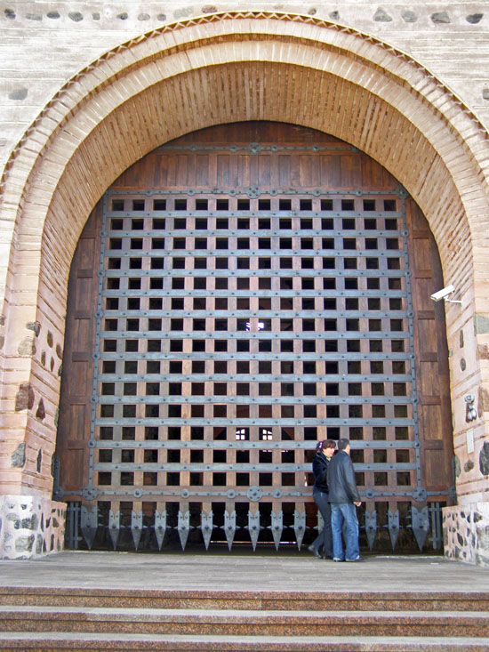

Slide 13
1
√25 - √16 =
√121 - √100=
(√8) ² ⁼
√49 ^{х} 1 =
1
8
7

Slide 14
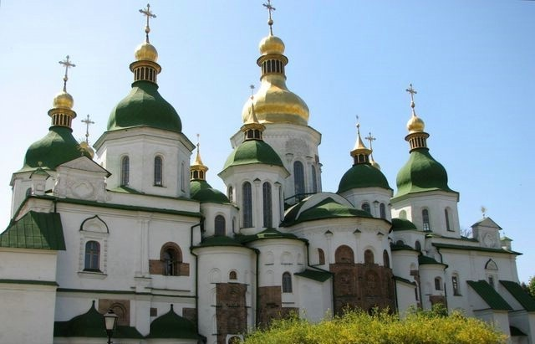
Софіївський собор
Побудовано у 1017-1037 рр.

Slide 15
Р | С | Л | Я | В | А | О
6 | 33 | 12 | 20 | 0,84 | 50 | 22
У | Й | И | М | Р | Д
84 | 60 | 88 | 80 | 180 | 55
І варіант № 724
ІІ варіант № 715
√50 * √8 ;
√3 * √12 ;
√2 * √242;
√11 * √99
√1,2 * √120;
√40 * √62,5;
√1,44 * √0, 49;
√64 * 100 ;
√49 * 144 ;
√25 * 121;
√36 * 900
√121 * 64;
√900 * 81;

Slide 16
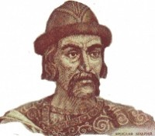
Я | Р | О | С | Л | А | В
М | У | Д | Р | И | Й
Державний діяч Київської Русі, великий князь Київський (з 1019р.)
Заклав Ярослав місто велике, біля того міста Золоті Ворота. Заклав і церкву Святої Софії
Перша відома в Київській Русі бібліотека була заснована в Києві при Софієвському соборі Я.М. В той час бібліотека налічувала 950 томів.

Slide 17
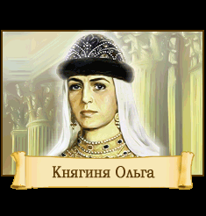

Slide 18
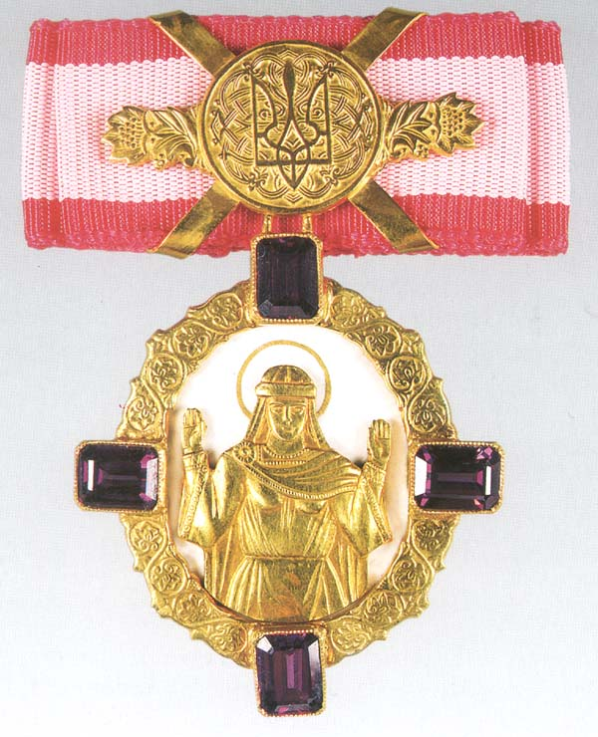
орден
Княгині Ольги
для нагородження жінок
за видатні заслуги в різних сферах діяльності.
16 березня 2000 року Верховна Рада України прийняла Закон України «Про державні нагороди України», у якому була встановлена державна нагорода України — орден княгині Ольги

Slide 19
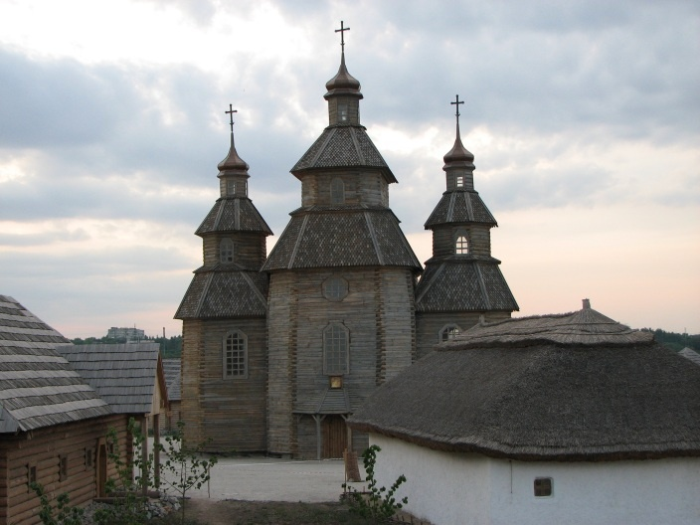
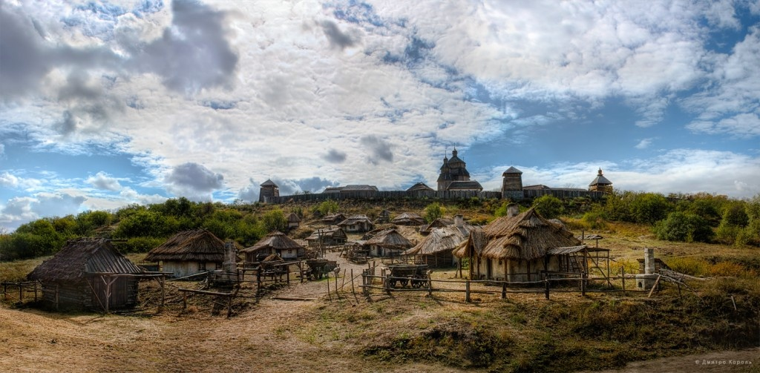
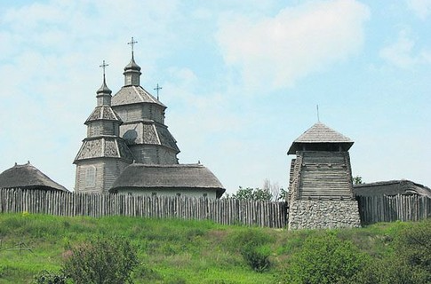
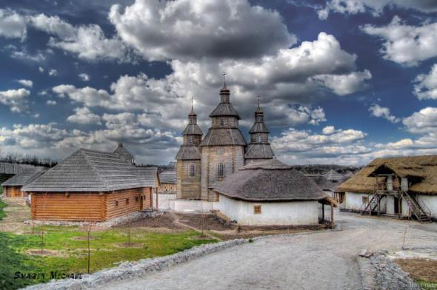

Slide 20
Спростити вираз
√12 + √75 - √48; √64а + √36а - √81а;
√49х + √25х - √100х;
√8х – 0,1√200х +3√50х
(4 - √17 )(√17 + 4 ); (√7 - √5 )(√7 + √5 );

Slide 21
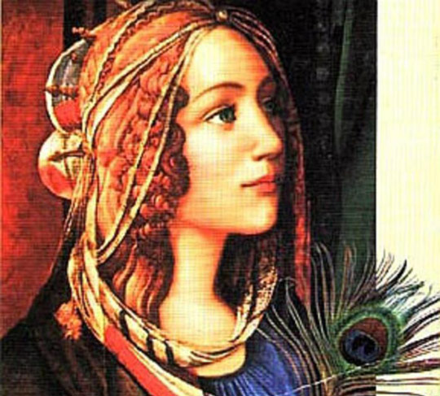
Р
О
К
С
О
Л
А
Н
А

Slide 22
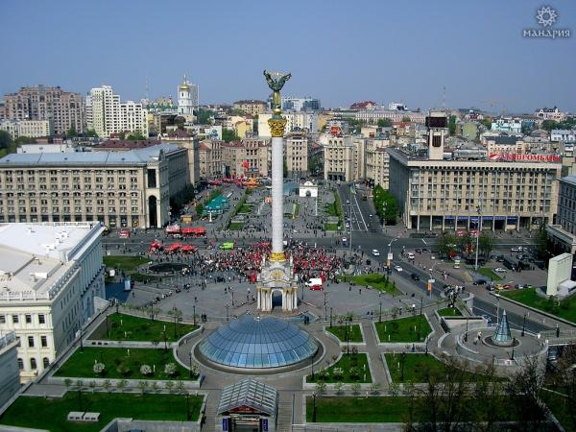
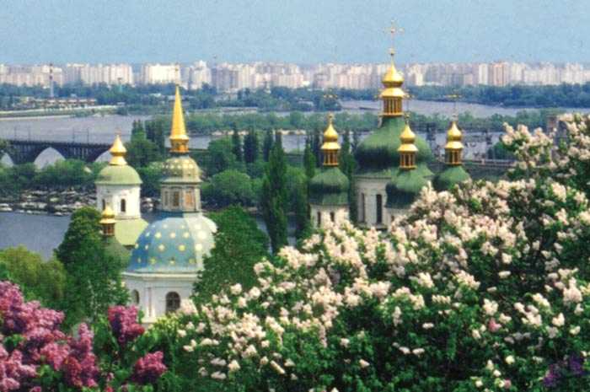
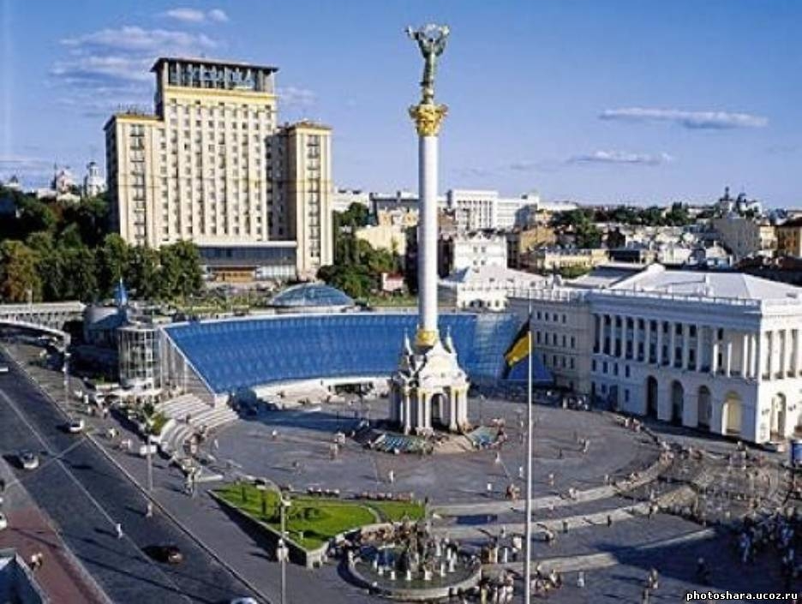

Slide 24
